Slide 1
PSICHOAKTYVIųjų medžiagų prevencija

Slide 2
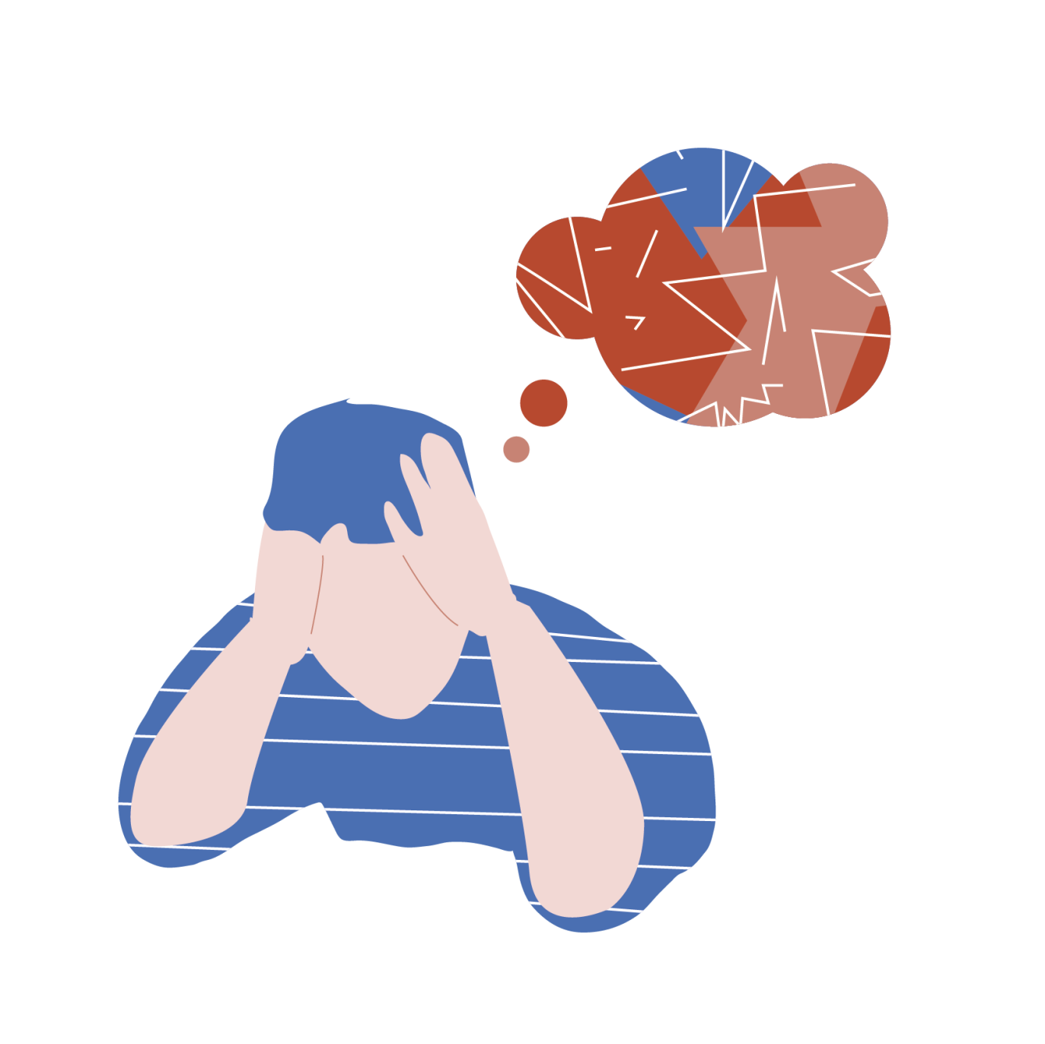
Psichoaktyviosios medžiagos
Tai yra tokios cheminės medžiagos, kurios patekusios į mūsų smegenis, keičia jų veiklą. Būtent dėl to poveikio smegenims jos ir yra vadinamos psichoaktyviomis.
Dažniausiai žmonės vartoja šias medžiagas norėdami pakeisti savo elgesį, mąstymą ar emocinę būseną.

Slide 3
mitai ir faktai
Psichoaktyviosios medžiagos pasišalina iš organizmo pilnai iškart, kai žmogus nebejaučia jų poveikio
Psichoaktyviosios medžiagos mažina stresą ir padeda įveikti problemas.
Paaugliai yra per jauni, kad taptų priklausomi nuo psichoaktyviųjų medžiagų.

Slide 4
mitai ir faktai
Sunkiausia atsikratyti psichologinės priklausomybės.
Paauglius alkoholis veikia taip pat, kaip ir suaugusius žmones.
Alkoholis padeda žmonėms labiau susibendrauti.

Slide 5
mitai ir faktai
El. cigaretės nekelia pavojaus sveikatai.
Dauguma paauglių nuolatos vartoja alkoholį.
Aš neketinu vartoti narkotikų, esu sąmoningas ir atsakingas.

Slide 6
VIDINIAI VEIKSNIAI PADEDATANTYS ATSISAKYTI PSICHOAKTYVIŲJŲ MEDŽIAGŲ
Kritinis mąstymas
Sveikas gyvenimo būdas
Savigarba prašant pagalbos
Kritiškumas „madoms“
Motyvacija siekti tikslų
Gebėjimas išsakyti savo jausmus
Alternatyvūs užsiėmimai

Slide 7
Išoriniai VEIKSNIAI PADEDATANTYS ATSISAKYTI PSICHOAKTYVIŲJŲ MEDŽIAGŲ
Socialinės veiklos
Šeima ir draugai
Užsiėmimai ir veiklos
Įvairių grupių parama
Profesionali pagalba

Slide 8
Pagalba kitam
Supratingumas;
pokalbis su suaugusiuoju;
laiko kartu praleidimas / parama;
alternatyvių veiklų skatinimas;
specialistų pagalba;
pranešimas apie nesaugų ar pavojų sveikatai keliantį elgesį / simptomus.

Slide 9
INFORMACIJA APIE PAGALBOS GALIMYBES
Valgymo sutrikimų
klausimai
Psichoaktyviųjų medžiagų vartojimo prevencijos klausimai
Psichikos sveikatos klausimai
Kur ieškoti | Kontaktai | Darbo laikas | Pagalba | Ženklai
Vilniaus miesto savivaldybės visuomenės sveikatos biuras „Vilnius sveikiau“ www.vilniussveikiau.lt | Tel. 8 65 992694 El. p. info@vvsb.lt | I–IV 07.30–16.30 val. V 07.30–15.15 val. | Ankstyvosios intervencijos programa (12-18 m. mokiniams), fizinės ir psichikos sveikatos savitarpio pagalbos grupės
Pagalba telefonu ar internetu | Pagalba telefonu ar internetu | Pagalba telefonu ar internetu | Pagalba telefonu ar internetu | Pagalba telefonu ar internetu
Pagalbos tarnyba „Jaunimo linija“ www.jaunimolinija.lt | Tel. 8 800 288 88 | I–VII visą parą | Anoniminė emocinė parama jaunimui
Pagalbos tarnyba „Vaikų linija“ www.vaikulinija.lt | Tel. 116 111 | I–VII 11.00-23.00 val. | Anoniminė emocinė parama vaikams ir paaugliams
Pagalbos tarnyba „Doverija“ | Tel. 8 800 77277 | II–VI 16.00–20.00 val. | Anoniminė emocinė parama vaikams ir paaugliams rusų kalba

Slide 10
Vaikams ir jaunimui palankių paslaugų kabinetai | Vaikams ir jaunimui palankių paslaugų kabinetai | Vaikams ir jaunimui palankių paslaugų kabinetai | Vaikams ir jaunimui palankių paslaugų kabinetai | Vaikams ir jaunimui palankių paslaugų kabinetai
VšĮ Antakalnio poliklinika Antakalnio g. 59, Vilnius | Tel. (8 5) 232 7010 El. p. sveikata@ antakpol.lt | II, III, IV 10.00–18.30 val. | Nemokamos ir anonimiškos konsultacijos vaikams ir jaunimui lytinės sveikatos, psichoaktyviųjų medžiagų vartojimo prevencijos, mitybos ir kitais fizinės ir psichikos sveikatos klausimais.
VšĮ Šeškinės poliklinika Šeškinės g. 24, Vilnius | Tel. 8 690 16558 El. p. j.sveikata@ poliklinika.lt | I, III, IV, V 10.00–14.30 val. II 12.00–20.00 val. | Nemokamos ir anonimiškos sveikatos priežiūros paslaugos vaikams ir jaunimui lytinės sveikatos, psichoaktyviųjų medžiagų vartojimo prevencijos, mitybos ir kitais fizinės ir psichikos sveikatos klausimais
VšĮ Karoliniškių poliklinika L. Asanavičiūtės g. 27A, Vilnius | Tel. (8 5) 245 8421 El. p. jaunimas@ karpol.lt | II–IV 08.00–17.00 val. | Nemokamos ir anonimiškos sveikatos priežiūros paslaugos vaikams ir jaunimui lytinės sveikatos, psichoaktyviųjų medžiagų vartojimo prevencijos, mitybos ir kitais fizinės ir psichikos sveikatos klausimais
VšĮ Centro poliklinika Pylimo g. 56, Vilnius | Tel. 8 608 92816 El. p. jaunimas@ pylimas.lt | I, III 11.00–17.00 val. IV 12.00–18.00 val. | Nemokamos ir anonimiškos sveikatos priežiūros paslaugos vaikams ir jaunimui lytinės sveikatos, psichoaktyviųjų medžiagų vartojimo prevencijos, mitybos ir kitais fizinės ir psichikos sveikatos klausimais
VšĮ Naujosios Vilnios poliklinika V. Sirokomlės g. 8, Vilnius, 208 kab. | Tel. (8 5) 205 3115, (8 6) 861 8448, El. p. bendraukim@nvp.lt | I, IV 9:00–15:00 val., III 12:00–18:00 val.

Slide 11
Situacija nr. 1
Draugas (-ė) pasiūlo išbandyti psichoaktyvių medžiagų viename iš vakarėlių. Ką darysite? Kokius vidinius resursus galite naudoti atsisakant?

Slide 12
Situacija nr. 2
Artimas draugas garsiai pasakoja, kaip smagu pasijusti apsvaigusiam nuo alkoholio. Ką darysite? Pateikite pavyzdžių, kokie išoriniai resursai gali padėti atsisakyti vartoti alkoholį?

Slide 13
Situacija nr. 3
Draugas gavo neigiamą pažymį iš laikyto kontrolinio darbo, labai susinervino ir prašo palydėti parūkyti. Ką darysite? Kokius išorinius ir vidinius resursus galite panaudoti padedant atsisakyti rūkymo?

